Slide 1
Powershell技術報告
2021 系統安全期末平時報告
報告者:洪嘉政
指導教授: 偉大的恩師 龍大大

Slide 2
Powershell 指令(cmdlet)格式
動詞-名詞
Verb-Noun
Get-command
取得、拿到
指令

Slide 3
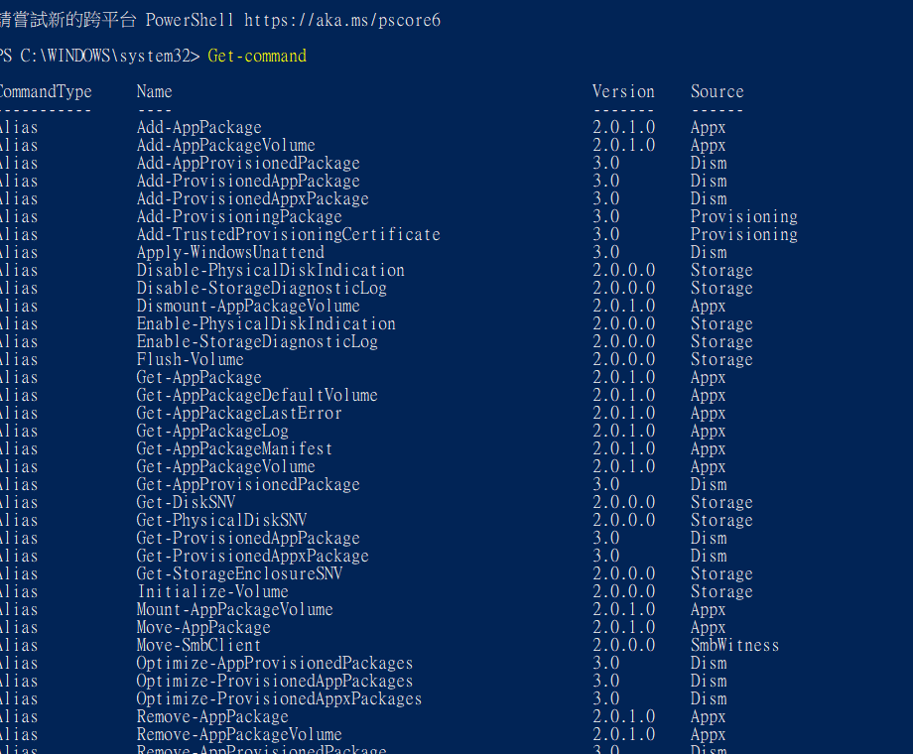
Powershell指令 Get-Command

Slide 4
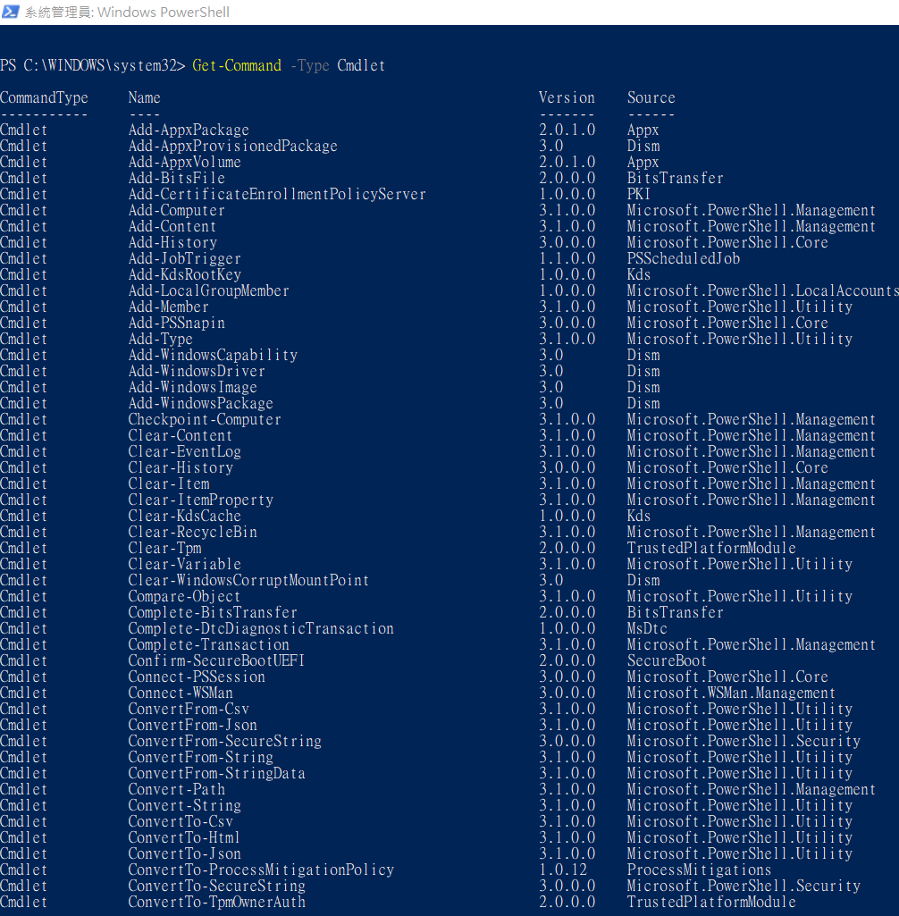
Powershell指令 Get-Command Get-Command -Type Cmdlet
在Get-command的基礎上Search所有CommandType為Cmdlet的 command

Slide 5
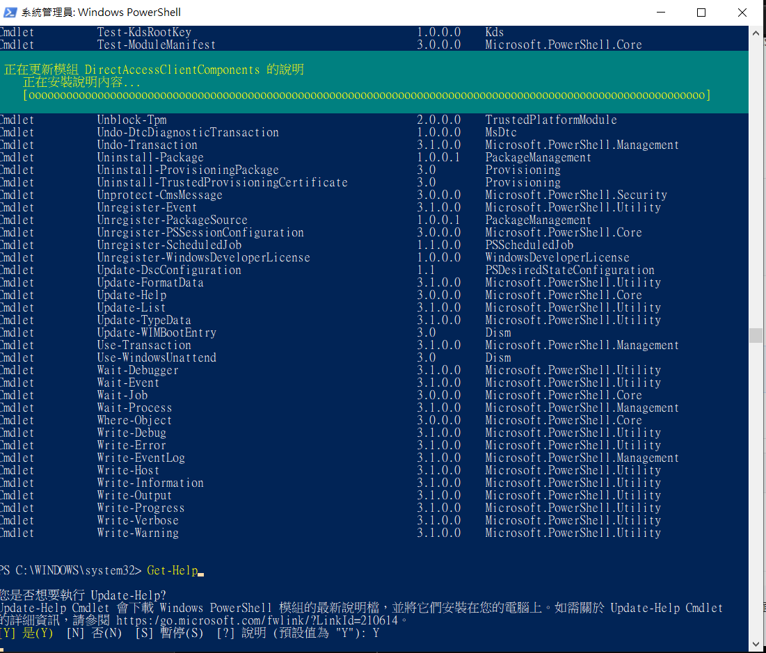
Powershell指令 Get-Help

Slide 6
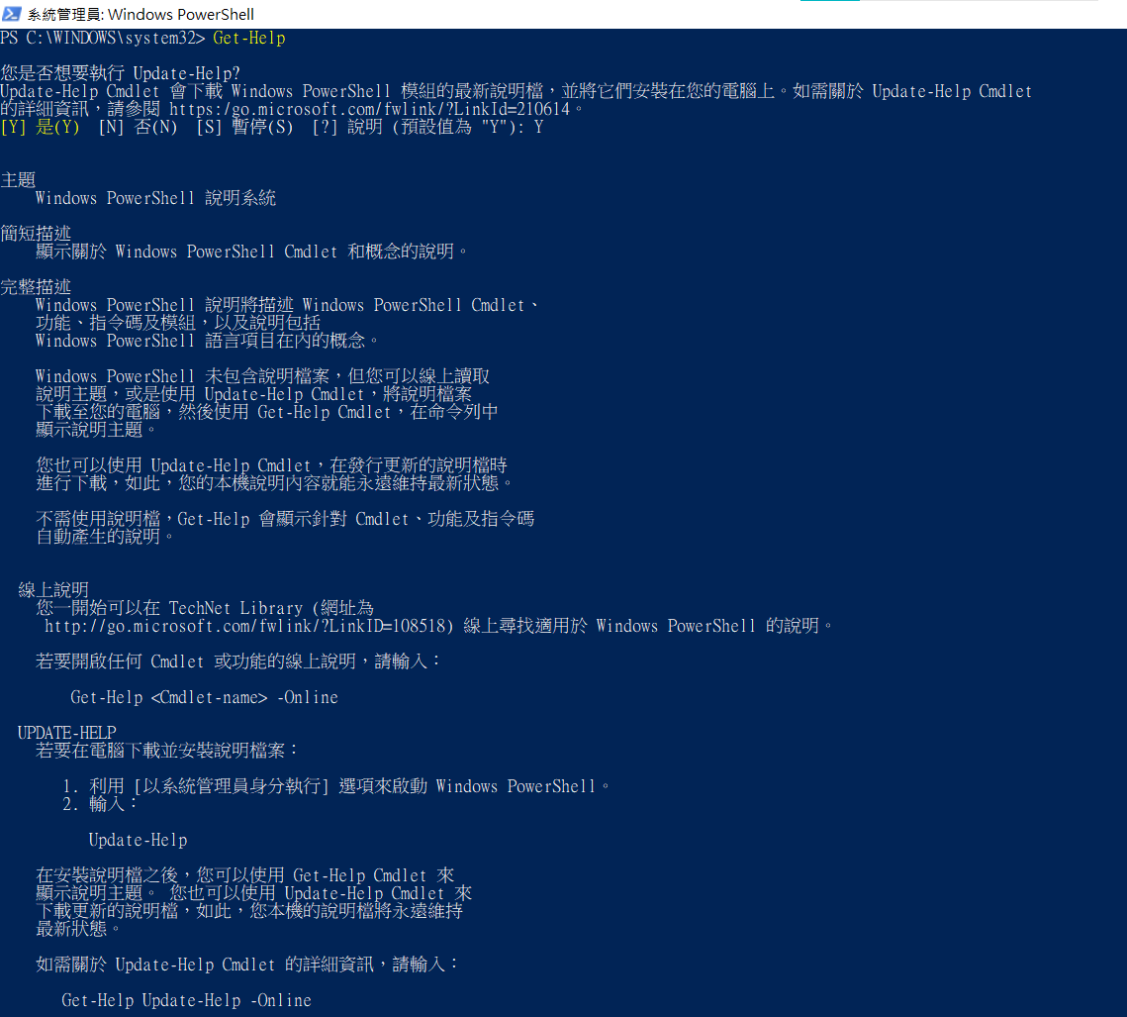
Powershell指令 Get-Help

Slide 7
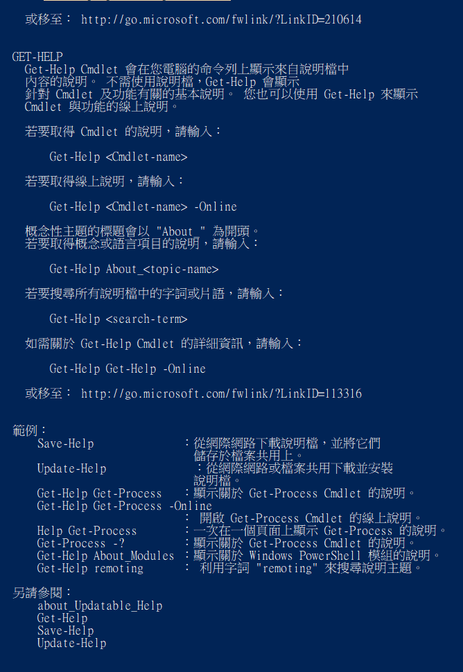
Powershell指令 Get-Help

Slide 8
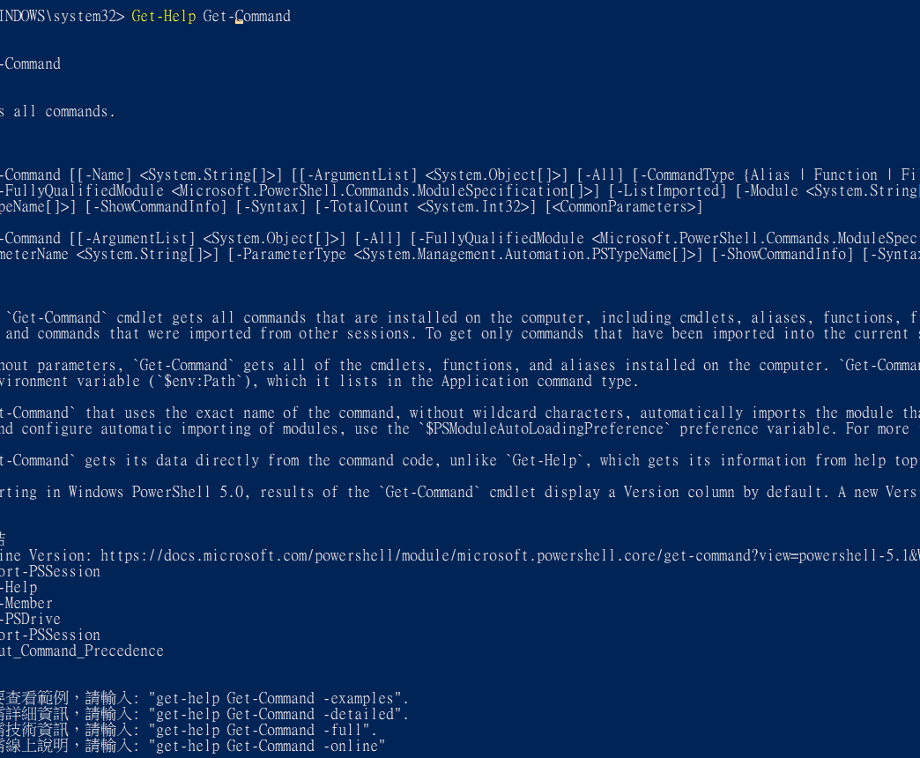
Powershell指令 Get-Help

Slide 9
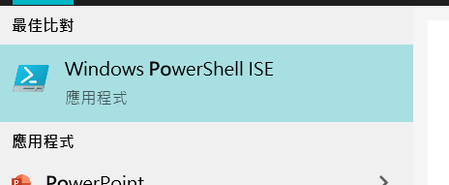
Powershell ISE
以系統管理員身分執行(如未使用系統管理員會有權限問題

Slide 10
Powershell ISE
以系統管理員身分執行(如未使用系統管理員會有權限問題

Slide 11
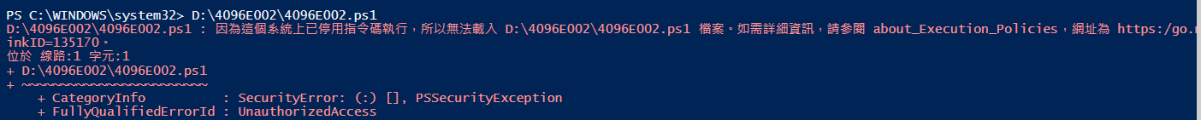
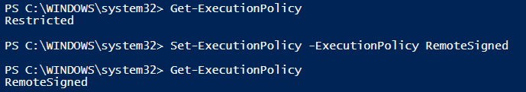

Powershell ISE 執行策略
若前面未使用系統管理員執行，這邊會顯示權限不足
執行策略

Slide 12
Powershell ISE

